Slide 1

GENERALIDADES
SESION 1
Por: Nefelí Joñoruco Morales

Slide 2
AGENDA
Diferencia entre FrontEnd y BackEnd.
Lenguajes FrontEnd.
HTML.
CSS.
JavaScript.
Lenguajes BackEnd.
.NET
NodeJs

Slide 3



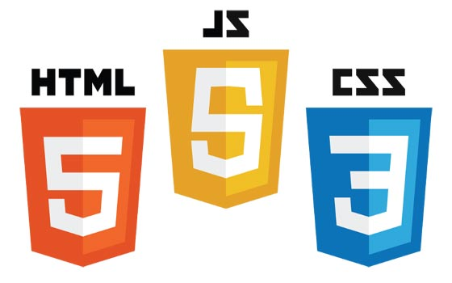


FRONT END
BACKEND

Slide 4



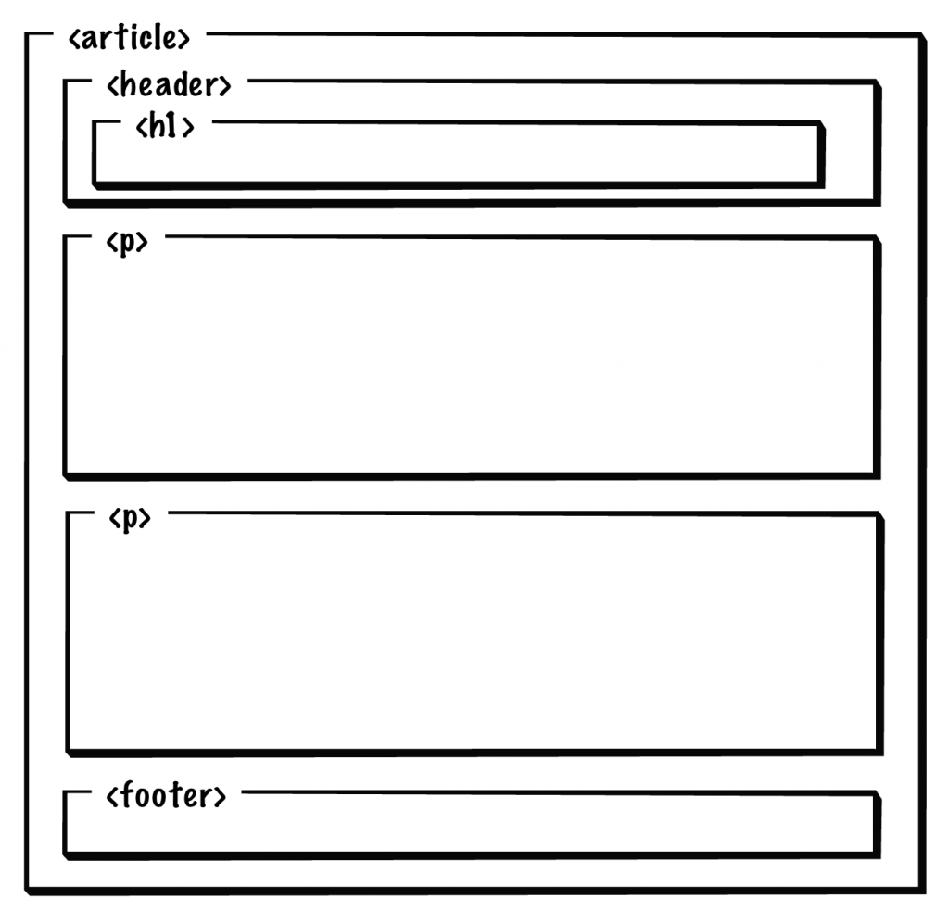
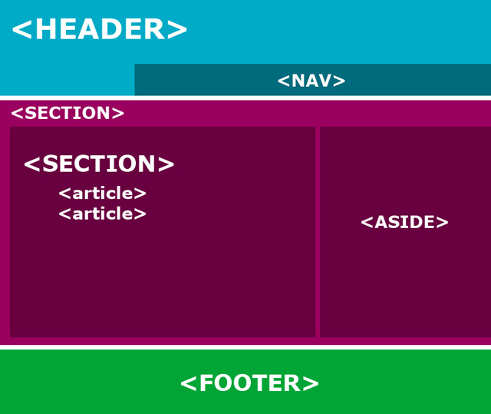

LENGUAJES
HTML5
CSS3
JAVASCRIPT

Slide 5


AGENDA
A continuación, visitaremos páginas para identificar sus estructuras.

Slide 6








AGENDA
Editores: Atom, Sublime Text, Brackets, etc
Herramientas Complementarías: GitHub, Trello, Slack

Slide 7
AGENDA
Web.
Sitio Web.
Navegadores.
Web Hosting.
Dominios URL.
HTML.
Estructura y Composición de una Etiqueta.
Estructura de una Página web.
Elementos Estructural Generales de una Página Web
Tipo de Documento.
html, head, body.
title, meta, link, style, script,
Etiquetas Disponibles en HTML5. [1]

Slide 8
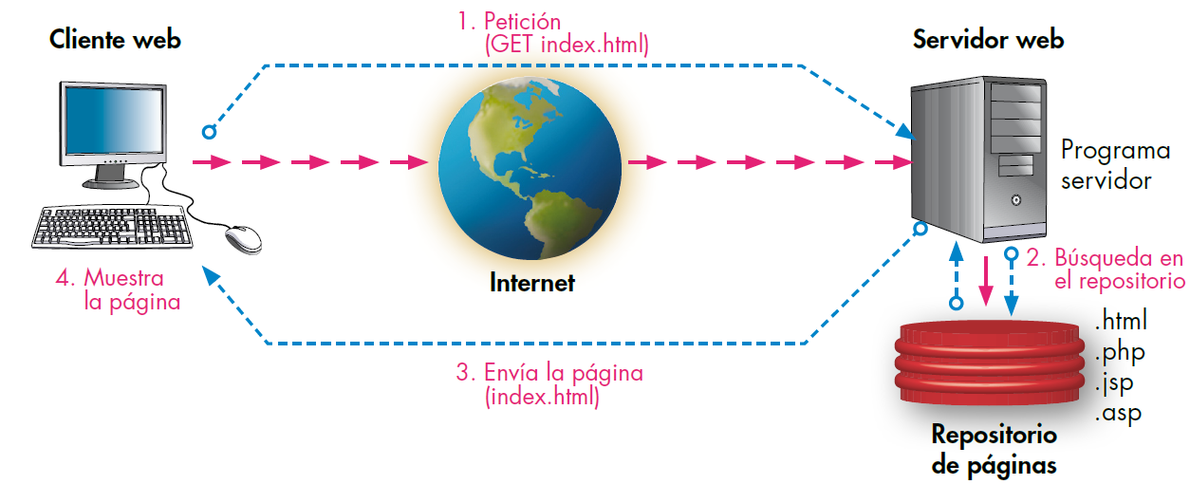
Notes:
Ya vimos en las lecciones anteriores que el servidor nos regresa algo que mostrar en nuestro navegador cuando le pedimos algo y ese algo casi siempre es un documento HTML
La web es un sistema de hipertexto, razón específica de porque HTML es de vital importancia para la web y con HTML5 la importancia es aun mayor por todas las novedades

Slide 9
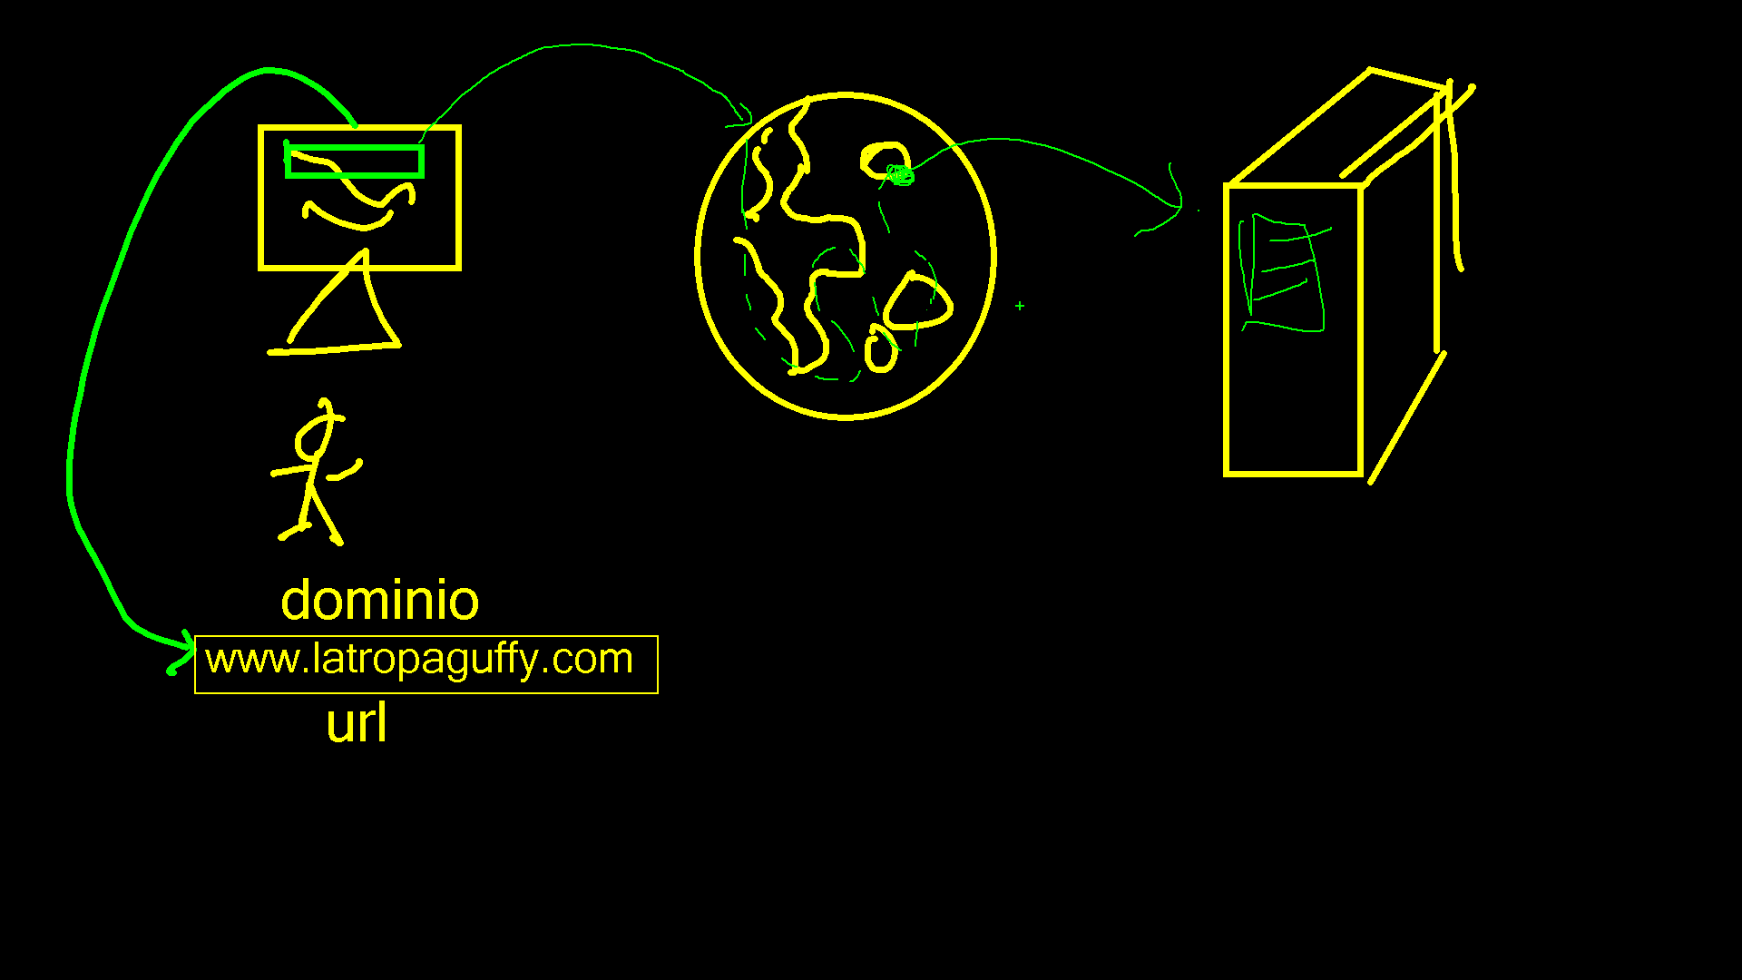

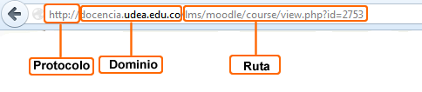

Slide 10


¿Qué es HTML?
HyperText Markup Language. Sistema de marcas de hipertexto.
No es un lenguajes de programación.
Es un lenguaje de marcado.
Usado para decirle a tu navegador cómo estructurar las páginas que visitas. Puede ser tan complejo o tan simple como desee el desarrollador web.
Lenguaje de Marcado de Hipertexto

Slide 11
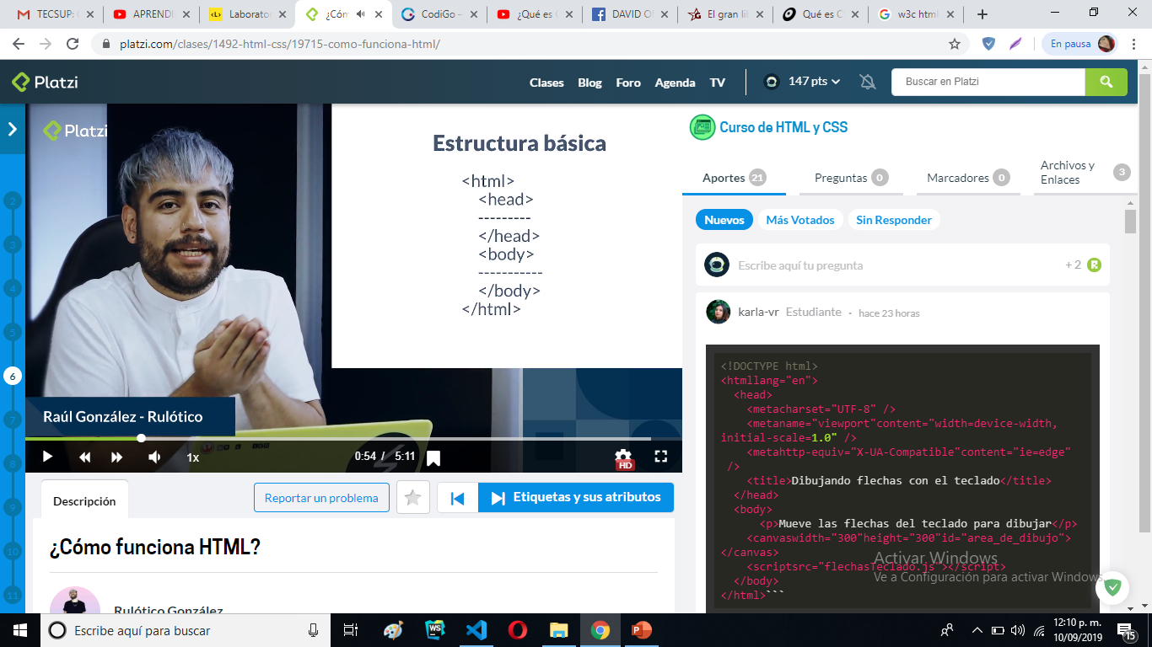
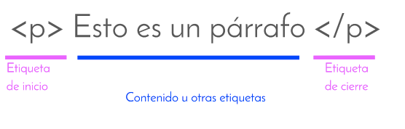
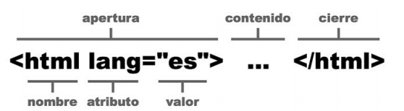
SINTAXIS DE HTML

Slide 12
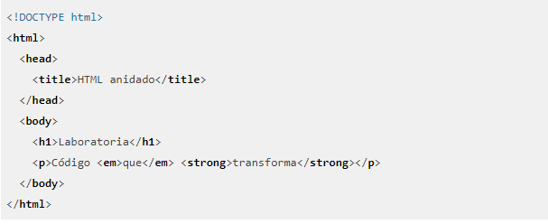
ANIDAMIENTO HTML
Un elemento puede contener en su contenido otros elementos o etiquetas HTML. Esto se llama anidamiento.

Slide 13
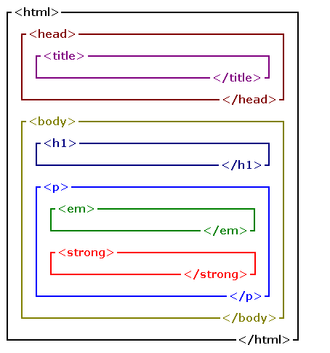

Slide 14
